Slide 1
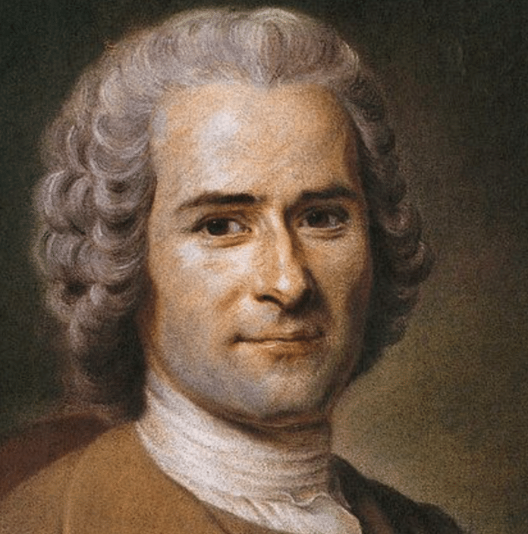
Жан-Жак Руссо
Родился 28 июня 1712 года в Женеве. Первые годы своей жизни воспитывался отцом Исааком Руссо. Однако по причине срочного отъезда отца из Женевы, Жак Руссо какое-то время провел на воспитании дяди и тети, которые затем и вовсе отправили маленького Руссо в пансионат на обучение.
В возрасте 16 лет он решил покинуть Женеву, бежав от пренебрежительного отношения к себе.
Долгое время Руссо путешествовал и пытался найти себя в разных работах. Даже на некоторое время нашел себе покровительницу «мамашу» госпожу де Варан.
Летом 1749 года он прочитал объявление от Дижонской академии о премии за эссе на тему «Содействовало ли возрождение наук и художеств очищению нравов». Его работа была удостоена награды, после чего наступил период самой плодотворной деятельности.
1712 г. – 1778 г.

Slide 2
Основные работы и взгляды
Первыми знаковыми работами можно считать публикации Жака Руссо на темы, объявленные Дижонской академией в качестве конкурса. В своих ответах он заключал, что «просвещение вредно и сама культура — ложь и преступление», а в ответ на тему «О происхождении неравенства между людьми и о том, согласно ли оно с естественным законом» заявлял, что «люди утратили своё первобытное блаженство». Руссо предал анафеме всю культуру, всё что создано историей, все основы гражданского быта — разделение труда, собственность, государство, законы.
В 1761 г. появилась в печати «Новая Элоиза», весной следующего года — «Эмиль», а несколько недель спустя — «Общественный договор». В этих трудах Руссо попытался объяснить причины социального неравенства и его виды, иначе осмыслить договорный способ происхождения государства. Он полагал, что государство возникает в результате общественного договора. Суверенитет народа неотчуждаем и неделим, непогрешим и абсолютен. Закон как выражение общей воли выступает гарантией индивидов от произвола со стороны правительства, которое не может действовать, нарушая требования закона. Благодаря закону, как выражению общей воли, можно добиться и относительного имущественного равенства. Руссо решил проблему эффективности средств контроля за деятельностью правительства, обосновал разумность принятия законов самим народом, рассмотрел проблему социального неравенства и признал возможность её законодательного решения.
Однако Парижский парламент, критически встретил подобные романы и осудил философа, в частности за работу «Эмиль», за религиозное вольнодумство и неприличия, и приговорил к сожжению рукой палача, а автора его — к заключению. В результате чего Жаку Руссо пришлось в спешке покидать Францию.

Slide 3
«Юлия, или Новая Элоиза»
Форма романа — эпистолярная; он состоит из 163 писем и эпилога. Во времена XVIII века такая форма повествования нравилась читателям, так как письма представляли лучший повод к бесконечным рассуждениям и излияниям во вкусе того времени.
«Новая Элоиза» посвящена трагической судьбе героини, погибающей в борьбе целомудрия с любовью или соблазном. Особая чувственность романа принесла произведению невероятный успех; ею везде зачитывались, над нею проливали слезы, обоготворяли её автора.
Именно в «Юлии, или Новой Элоизе» впервые появилась знаменитая фраза о религии, как опиуме:
«Набожность…есть опиум для души; она бодрит, оживляет и поддерживает, когда принимается помалу; в слишком сильных дозах усыпляет, или приводит к безумию, или убивает».
«Новая Элоиза» способствовала распространению руссоистского культа сельской жизни. Так, французская королева Мария-Антуанетта, начитавшись в романе рассуждений Руссо о пользе молока, велела выстроить в Малом Трианоне настоящую молочную форму, где появлялась перед придворными в наряде молочницы.
Роман впервые привлёк всеобщее внимание к красотам швейцарской ривьеры. Обязательным пунктом всех гран-туров конца XVIII века становится посещение Швейцарии.
Уже современные литературоведы неоднократно отмечали сюжетную перекличку «Новой Элоизы» с романом Пушкина «Евгений Онегин». Эта книга Руссо была любимым чтением Татьяны Лариной, которая, подобно Юлии, преодолела искушение адюльтера, сохранив верность почтенному супругу.

